Slide 1
Мотивационный бот (телеграмм)
Яшкина София

Slide 2
Введение
Данный бот создан для мотивации и поднятия настроения
У бота есть команды:
/motivation – присылает мотивационную фразу
/dialog – может поддержать короткую беседу с пользователем. Беседу можно прервать командой /stop. Кроме того, отвечает на вопросы и запоминает ответы (в БД), предлагает оценить бота.
/picture – присылает картинку
/set_timer – устанавливает таймер на 5 минут (таймер может, к примеру, использоваться для медитации. Таймер можно отменить командой /unset
Кроме того, присутствуют стандартные команды /start и /help
Команда /help может также выводить дополнительную информацию о пользователе

Slide 3
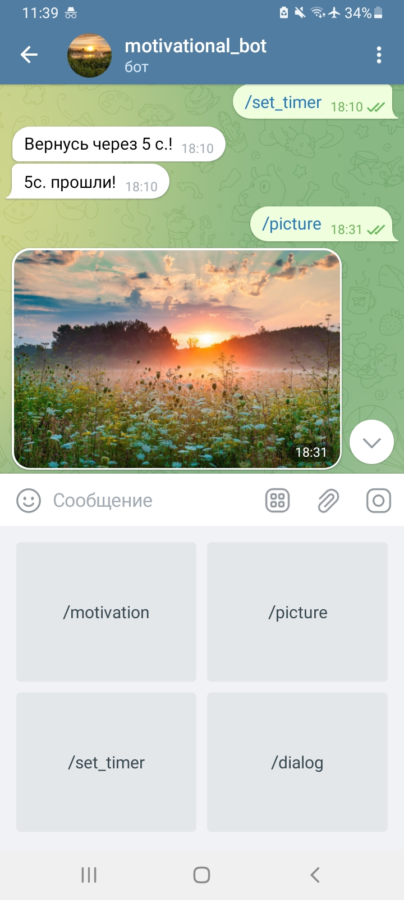
Описание реализации
Использованные библиотеки:
logging, random, pymorphy2, time, telegram.ext, telegram, asyncio, datetime, sqlite3, sqlalchemy
Создано с использованием telegram api.
Бота можно найти по ссылке: http://t.me/some_motivational_bot
Однако, для его использования желательно запустить программу

Slide 4
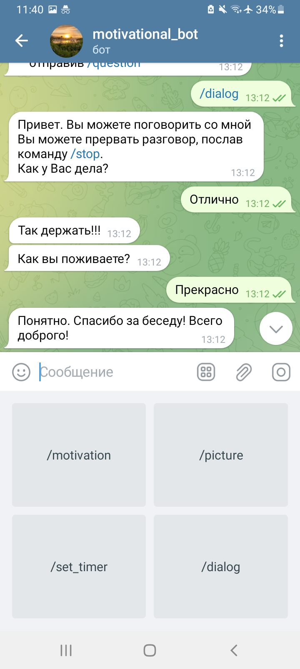
Заключение:
Возможности для доработки:
Расширить объём и функциональность диалога
Увеличить количество фраз и картинок
добавить дополнительные данные пользователя для записи в БД

